Slide 1


Slide 2
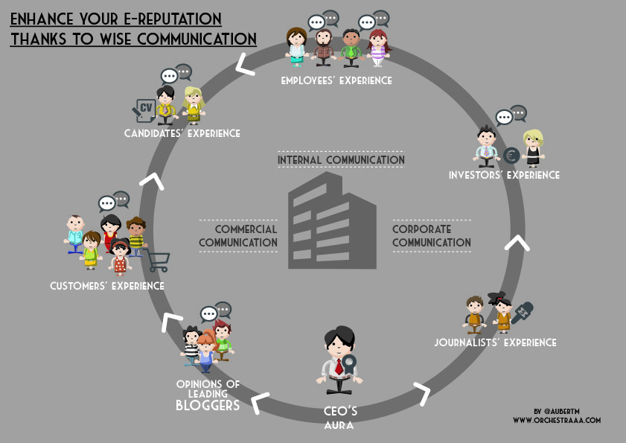
Notes:
C’est à partir de ce schéma que m’est venu l’idée: l’Aura des CEOs -> L’Aura des Dirigeants

Slide 3

ORCHESTRAAA
LET’S PLAY TOGETHER
Notes:
Orchestraaa est un collectif de spécialiste oeuvrant pour le développement de l’économie collaborative,
L'Economie Collaborative amplifie la création de valeur, par l'optimisation des organisations humaines, notamment par :
la mutualisation des biens et des services,
la promotion de l'émergence des talents, de la confiance et de l'encouragement,
l'augmentation des échanges des connaissances et des bonnes pratiques par la mise en place de canaux de communication formels et informels.

Slide 4
Notes:
L’Aura des Dirigeants est donc un programme d’Orchestraaa pour le développement des Décideurs.

Slide 5
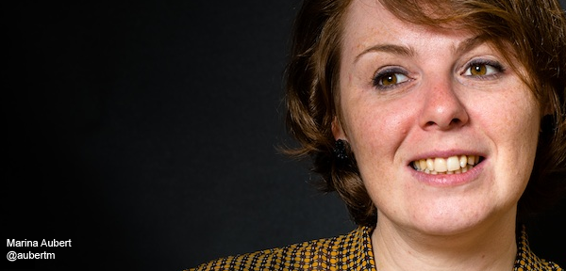
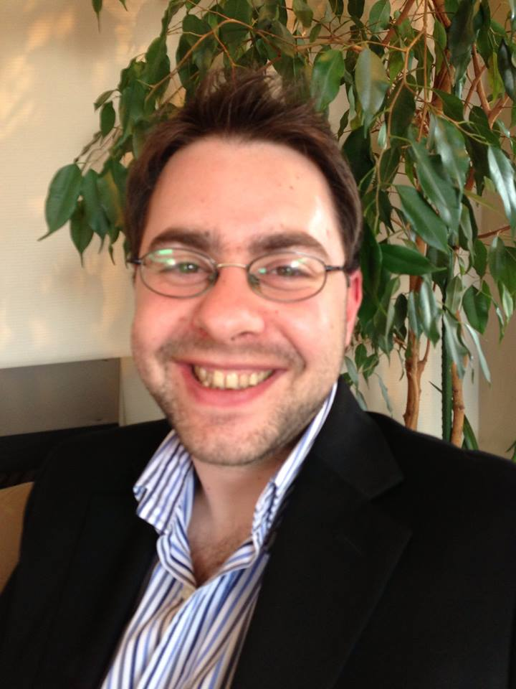
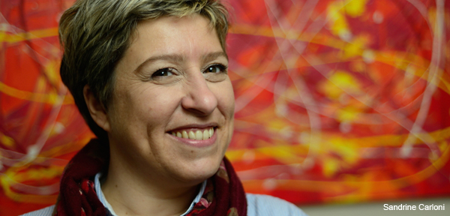
David Vellut
ORCHESTRAAA
LET’S PLAY TOGETHER
Notes:
Pour développer ce programme, j’ai fait appel à Sandrine Carloni et David Vellut.

Slide 6
David Vellut
ORCHESTRAAA
LET’S PLAY TOGETHER
Notes:
De part ma spécialisation en communication web et en e-réputation, je m’occupe de la partie personal branding interne et externe des Dirigeants.

Slide 7
David Vellut
ORCHESTRAAA
LET’S PLAY TOGETHER
Notes:
Sandrine Carloni est coach, elle amène les Dirigeants à renforcer leurs talents et à affirmer leurs limites.

Slide 8
David Vellut
ORCHESTRAAA
LET’S PLAY TOGETHER
Notes:
David Vellut est psychologue et spécialisé en psychologie du développement humain. Il accompagne les Dirigeants dans la diffusion de leur nouveau positionnement. (?)

Slide 9

LIBERTE
Notes:
Toute organisation a besoin de Dirigeants clairs avec eux-mêmes, libres et autonomes dans leurs décisions, francs dans leurs prises de positions.
Cette première phase a pour objectif de renforcer votre force personnelle de Dirigeant, par la maîtrise de vos talents et limites. Elle vous permet la clarification de l'impact de vos attitudes personnelles et ambitions de carrière, afin de vous positionner avec convictions et sincérité.
A l'issue de cette phase, vous serez à même:
- de valoriser les bénéfices de votre positionnement authentique,
- d'amplifier vos forces grâce à celles de vos équipes.

Slide 10

RESPONSABILITE
Notes:
Le Dirigeant est le chef d'équipes ayant besoin d'une Vision enthousiasmante et enrichissante pour pouvoir offrir le meilleur d'eux même, tant collectivement qu'individuellement.
Cette deuxième phase a pour objectif de vous apporter une délimitation saine et intelligente* des enjeux que vous fixez, des charges et des obligations que vous endossez.
A l'issue de cette phase, vous serez à même:
- d'incarner l'image que vous avez choisie et définie,
- d'instaurer un dialogue d'adoption et d'enrichissement de votre vision avec le Comité de Direction.

Slide 11

RAYONNEMENT
Notes:
Le Dirigeant qui sait imprimer une image forte, insuffle à son organisation puissance et importance.
Cette troisième phase a pour objectif de vous rendre maître du positionnement et de l'image que vous avez choisis.
A l'issue de cette phase, vous serez à même:
- d'encourager l'intelligence collective de vos équipes,
- de diriger une stratégie collaborative rentable pour votre organisation.

Slide 12
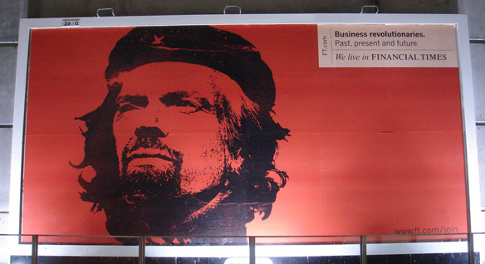
Les avantages
Notes:
http://lestorytelling.com/blog/wp-content/uploads/2009/04/le-storytelling-sebastien-durand-conseil-communication-le-blog-branson-2.jpg
Avantages pour votre organisation
Développement de votre leadership :
renforcement de votre force personnelle de Dirigeant, par la maîtrise de vos talents et limites
clarification de l'impact de vos attitudes personnelles et ambitions de carrière, afin de vous positionner avec convictions et sincérité
Enrichissement de vos capacités à impliquer vos équipes :
délimitation saine et intelligente des enjeux que vous fixez
délimitation des charges et des obligations que vous endossez
Déploiement de votre pouvoir d'influence :
vous rendre maître du positionnement et de l'image que vous avez choisis

Slide 13
Notes:
De retour sur notre schéma d’origine, il apparaît clairement qu’il est nécessaire pour le Dirigeant de faire entendre sa voix.
On attend de lui qu’il exprime sa vision, qu’il soit ouvert à la discussion, quitte à passer la main à un spécialiste (service technique, service commercial, etc.).

Slide 14
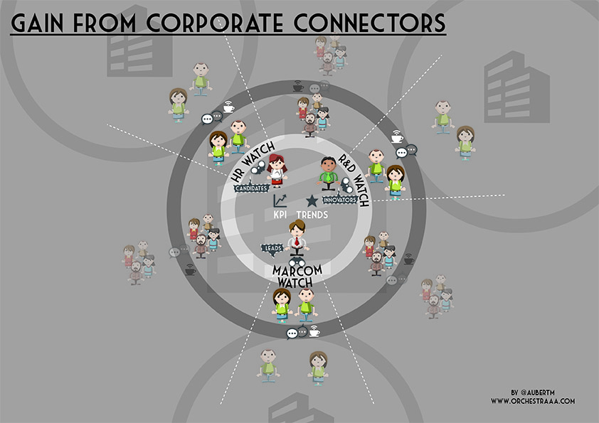
Notes:
Dans toute organisation, il existe des curieux et des moins curieux. Ces curieux qui ramènent des informations précieuses dans l’organisation, je les appelle les connecteurs.
Au niveau des ressources humaines, ils amènent des profils intéressants à l’organisation.
Au niveau du marketing et de la communication, ils permettent la génération de leads.
Au niveau de la recherche et du développement, ils ouvrent à de nouvelles techniques ou à de nouvelles technologies.
En ouvrant l’organisation à l’intelligence collective, le Dirigeant permet la remontée de ces informations stratégiquement essentielles.

Slide 15

Notes:
Bénéfices pour votre organisation
Amplifier vos forces grâce à celles de vos équipes
Valoriser solidement vos talents
Economiser du temps et de l'énergie dans le fonctionnement avec le Comité de Direction
Rentabiliser la stratégie collaborative de votre organisation

Slide 16
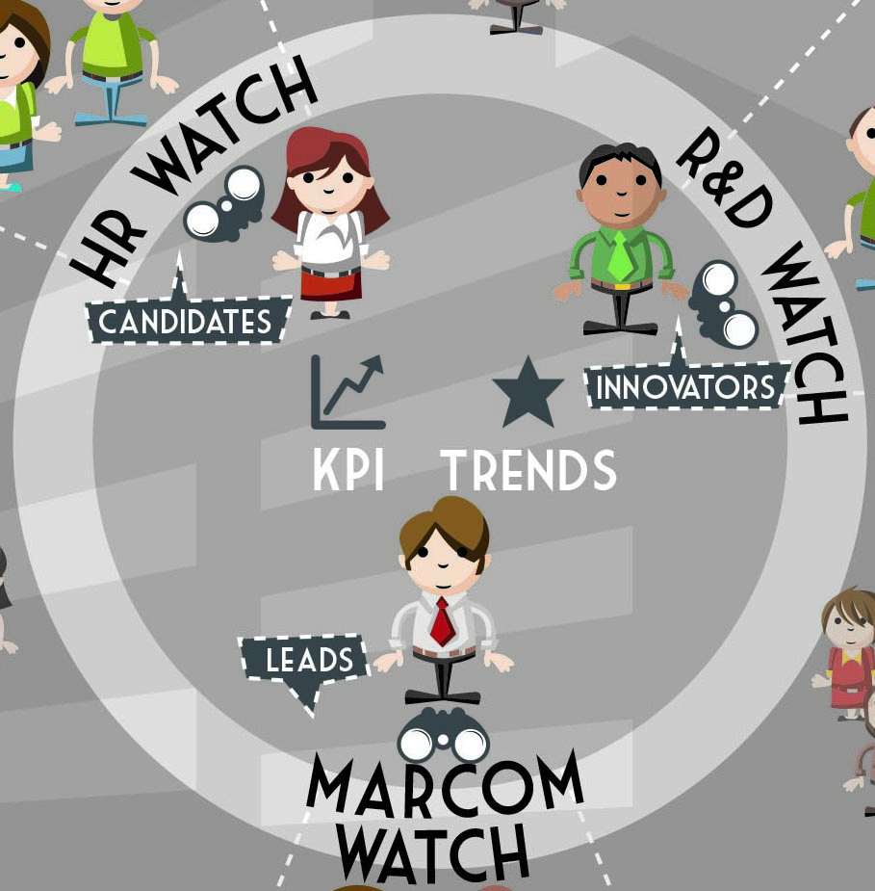
Notes:
Grâce au recentrage sur vos talents, votre organisation gagne en efficacité et en rayonnement.

Slide 17

Groaaa
Notes:
Alors, GROA

Slide 18
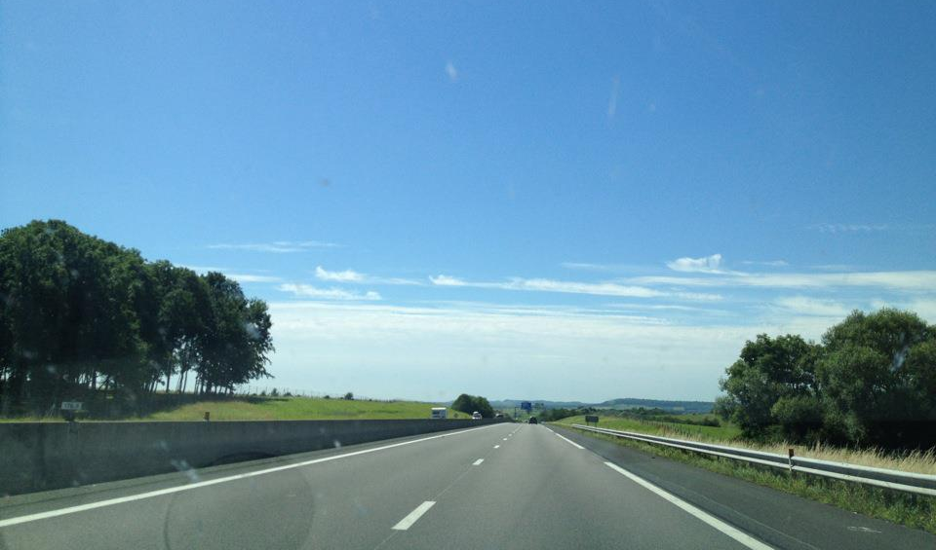


Slide 19
04/12/2014
Démonstration « L’Aura des Dirigeants »
à la RueDuWeb
Notes:
Inscription sur notre site web
9h-13h
Animation de démonstration
Découverte pratique du contenu des 3 phases du programme
Application à des cas d’illustration
Pré-diagnostic individuel
Walking lunch de networking

Slide 20
http://aura-dirigeants.orchestraaa.com/
Marina Aubert
+32 (0)477 97 82 35
aubertm@orchestraaa.com

